Slide 1

2017前端分享
李路
2017-11-29

Slide 2
1
从HTTP2到QUIC
2
前端性能

Slide 3
协议演变
Part 1
详细分析http2和QUIC协议的原理和实践数据

Slide 4
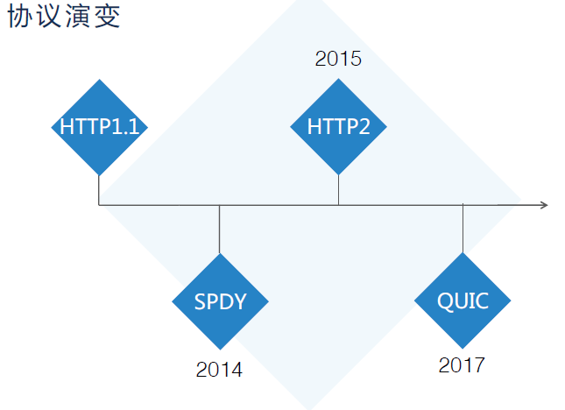
Notes:
随着互联网的快速发展，HTTP1.x协议得到了迅猛发展，但当App一个页面包含了数十个请求时，HTTP1.x协议的局限性便暴露了出来：
1) 每个请求与响应需要单独建立链路进行请求(Connection字段能够解决部分问题)，浪费资源。
2) 每个请求与响应都需要添加完整的头信息，应用数据传输效率较低。
3) 默认没有进行加密，数据在传输过程中容易被监听与篡改。

Slide 5
HTTP2.0历史及其与SPDY的渊源
SPDY协议设定的目标：
页面加载时间（PLT，Page • Load Time）降低 50%；
无需网站作者修改任何内容；
把部署复杂性降至最低，无需变更网络基础设施；
与开源社区合作开发这个新协议；
收集真实性能数据，验证这个实验性协议是否有效。
Part 1
HTTP-WG（HTTP Working Group）在2012 年初把HTTP 2.0提到了议事日程，吸取SPDY 的经验教训，并在此基础上制定官方标准
备注：1）SPDY 是谷歌开发的一个实验性协议，于2009 年年中发布，主要目标是通过解决HTTP 1.1 中广为人知的一些性能限制，来减少网页的加载延迟
2）注：为了达到降低50% 页面加载时间的目标，SPDY 引入了一个新的二进制分帧数据层，以实现多向请求和响应、优先次序、最小化及消除不必要的网络延迟，目的是更有效地利用底层TCP 连接；
Notes:
http使用TCP 三次握手建立连接，客户端和服务器需要交换3个包，https除了 TCP 的三个包，还要加上 ssl握手需要的9个包，所以一共是12个包

Slide 6
HTTP2.0原理简述

Slide 7
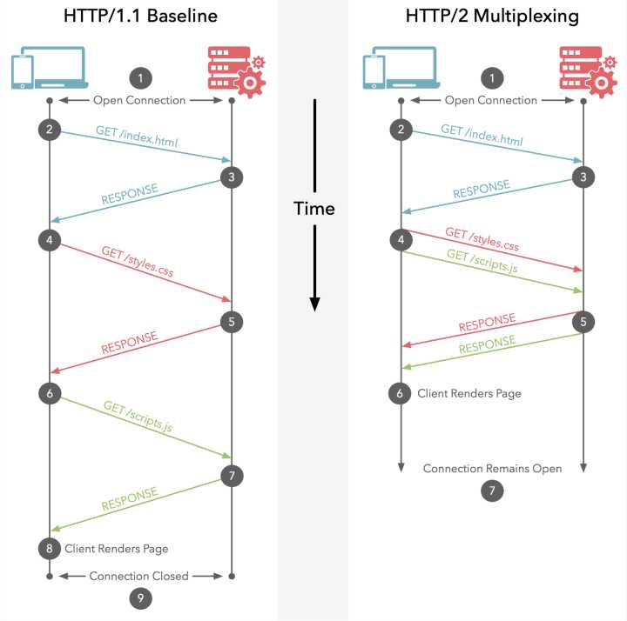
多路复用
Notes:
多路复用允许同时通过单一的HTTP/2 连接发起多重的请求-响应消息。
http1.1 协议中浏览器在同一时间内，针对同一域名下的请求数量有限制，超过限制数目的请求会被阻塞。
过去，HTTP性能优化不在高宽带，而在低延迟。TCP链接会随着时间自我进行调节，起初会限制最大链接速度，如果数据传输成功，则随着时间推移提高传输速度，这种调节被称为慢启动。由于这种原因，原本具有突发性和短时性的HTTP链接变得十分低效。
ＨＴＴＰ２通过让所有的数据流共用同一个链接，可以更有效的使用ＴＣＰ链接，让宽带也能真正的服务于ＨＴＴＰ的性能提升。
总结：
１）单链接多资源方式，减少服务端的链接压力，内存占用更少，链接吞吐量更大
２）ＴＣＰ链接的减少使得网络拥塞状况可以改善。同时慢启动时间的减少，使拥塞和丢包恢复速度更快

Slide 8
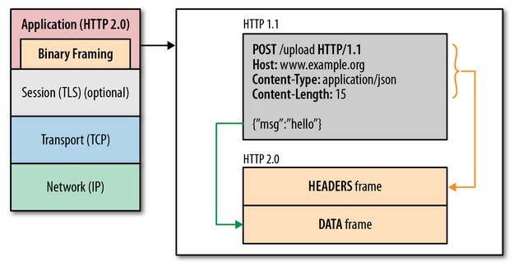
二进制分帧
Notes:
HTTP2.0性能增强的核心：二进制分帧
HTTP 2.0最大的特点： 不会改动HTTP 的语义，HTTP 方法、状态码、URI 及首部字段，等等这些核心概念上一如往常，却能致力于突破上一代标准的性能限制，改进传输性能，实现低延迟和高吞吐量。而之所以叫2.0，是在于新增的二进制分帧层。
既然又要保证HTTP的各种动词，方法，首部都不受影响，那就需要在应用层(HTTP2.0)和传输层(TCP or UDP)之间增加一个二进制分帧层。
在二进制分帧层上，HTTP 2.0 会将所有传输的信息分割为更小的消息和帧,并对它们采用二进制格式的编码 ，其中HTTP1.x的首部信息会被封装到Headers帧，而我们的request body则封装到Data帧里面。
然后，HTTP 2.0 通信都在一个连接上完成，这个连接可以承载任意数量的双向数据流。相应地，每个数据流以消息的形式发送，而消息由一或多个帧组成，这些帧可以乱序发送，然后再根据每个帧首部的流标识符重新组装。

Slide 9
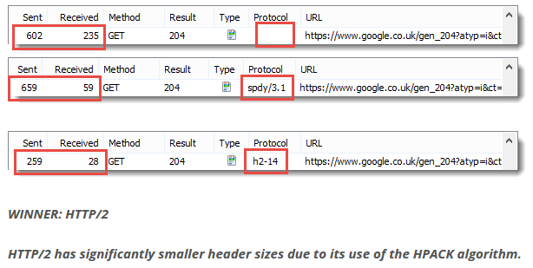
首部压缩（Header Compression）
SPDY：DEFLATE算法（通用）
HTTP2：HPACK算法（专门）
Notes:
Ｈｔｔｐ１不支持首部压缩，为此ＳＰＤＹ和ＨＴＴＰ２应运而生。
HPACK的实现
基本原理
简单的说，HPACK 使用2个索引表(静态索引表和动态索引表)来把头部映射到索引值，并对不存在的头部使用 huffman 编码，并动态缓存到索引，从而达到压缩头部的效果。

Slide 10
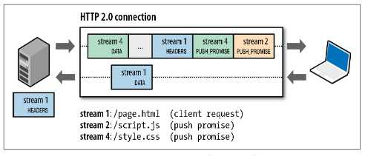
服务端推送（Server Push）
Part 1
Notes:
HTTP 2.0 新增的一个强大的新功能，就是服务器可以对一个客户端请求发送多个响应。换句话说，除了对最初请求的响应外，服务器还可以额外向客户端推送资源，而无需客户端明确地请求。
有了HTTP2.0的服务器推送，HTTP1.x时代的内嵌资源的优化手段也变得没有意义了。而且使用服务器推送的资源的方式更加高效，因为客户端还可以缓存起来，甚至可以由不同的页面共享（依旧遵循同源策略）

Slide 11
安全
1）HTTPS将是未来的趋势，HTTP/2基于HTTPS也是未来的趋势，安全也是HTTP/2的重要特性之一
2）开启HTTP/2前，请确保HTTPS的证书已经配置成功；若第一次配置HTTPS证书，需要等到证书配置完成并且证书生效后，才能打开HTTP/2。
3）若已经开启了HTTP/2，但是又关闭了https证书功能，HTTP/2会自动失效。
Part 1
Notes:
http使用TCP 三次握手建立连接，客户端和服务器需要交换3个包，https除了 TCP 的三个包，还要加上 ssl握手需要的9个包，所以一共是12个包

Slide 12
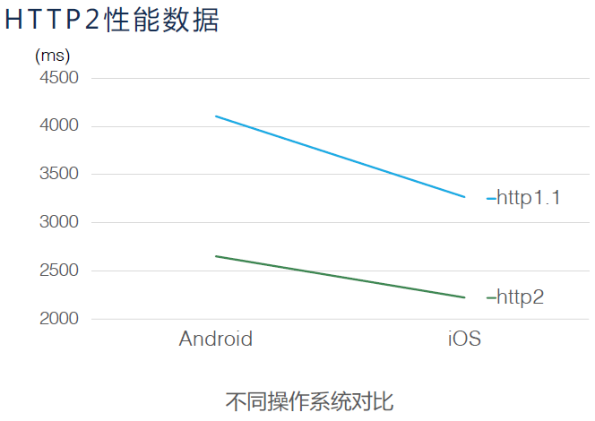

Slide 13
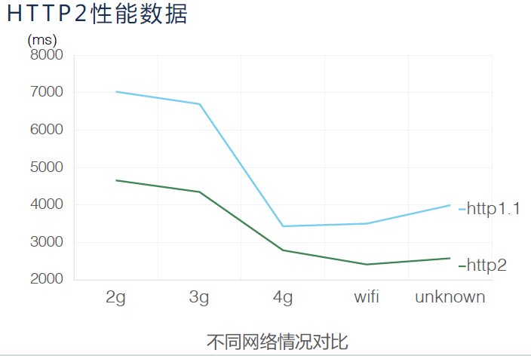

Slide 14
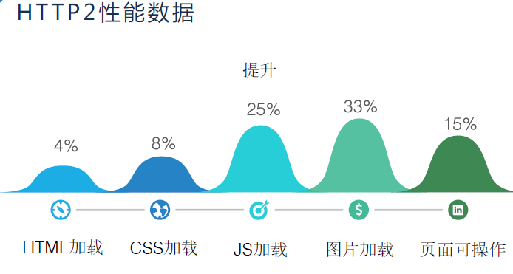
Notes:
HTTP 2.0：改进传输性能
HTTP 2.0 的主要目标是改进传输性能，实现低延迟和高吞吐量。从另一方面看，HTTP 的高层协议语义并不会因为这次版本升级而受影响。所有HTTP 首部、值，以及它们的使用场景都不会变。

Slide 15
比较HTTPS,SPDY,HTTP2

Slide 16
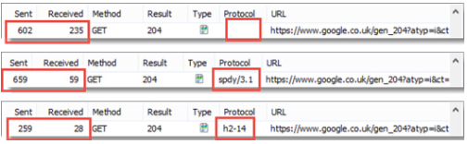
测试#1——请求和响应头的大小
其中,”Sent”列表示请求头的大小,”Received”列表示响应头的大小，结果显示，使用HPACK算法的HTTP/2协议头信息最小。
备注：整个性能测试包含3个场景，使用的软件为Firefox和HttpWatch，测试网页为Google UK首页，比较的协议包括原生HTTPS、SPDY/3.1和HTTP/2协议，同时每一个测试都是在没有浏览器缓存的Firefox实例上执行的，虽然这些测试非常简单，页面也不复杂，但是这并不影响三种不同协议之间重大差异的比较。
Notes:
相对HTTP协议来说，HTTPS协议建立数据通道的更加耗时，若直接部署到App中，势必降低数据传递的效率，间接影响用户体验。
参考链接： http://www.infoq.com/cn/news/2015/02/https-spdy-http2-comparison/

Slide 17
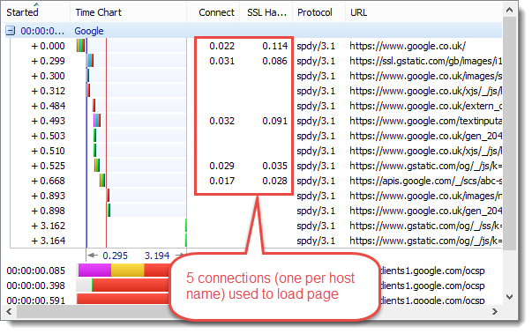
测试#2——TCP连接数和页面加载时的SSL握手请求数
SPDY结果

Slide 18
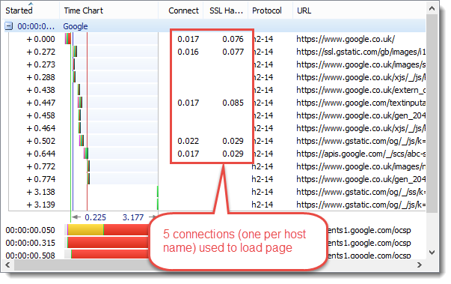
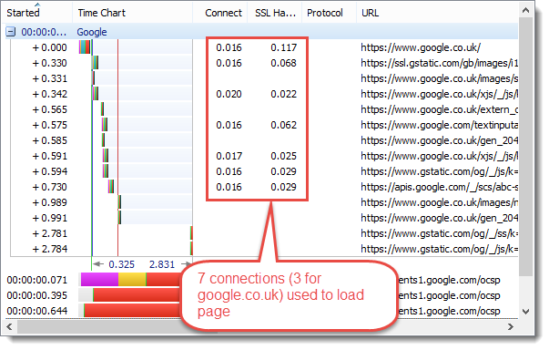
测试#2——TCP连接数和页面加载时的SSL握手请求数
HTTP/2结果
HTTPS结果
结果显示:SPDY和HTTP/2通过多路复用技术降低了页面下载时的连接数,而原生的HTTPS协议则需要创建更多的连接

Slide 19
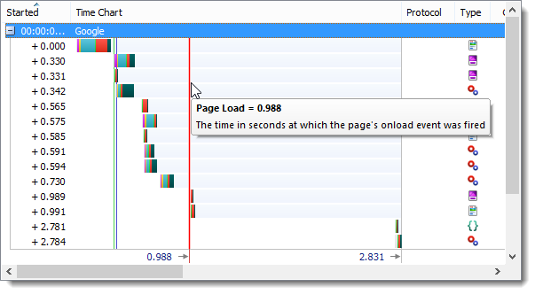
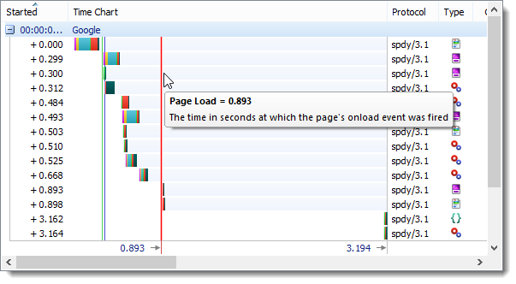
测试#3——页面加载时间
HTTPS结果
SPDY结果

Slide 20
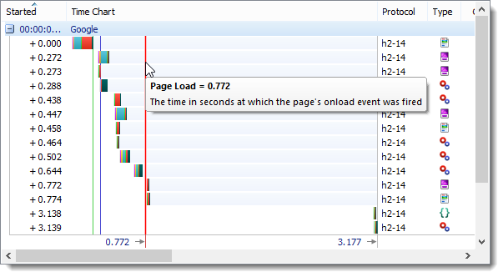
测试#3——页面加载时间
HTTP2结果
结果显示:由于不支持头信息压缩，并且所需的额外TCP连接和SSL握手，原生HTTPS所需的时间最长，如果页面更复杂，那么差距会更明显。

Slide 21
《web性能权威指南》12.3.5章节中提到：
对HTTP2.0而言
TCP很可能就是下一个性能瓶颈

Slide 22
QUIC简述：
QUIC（Quick UDP Internet Connection）是谷歌制定的一种基于UDP的低时延的互联网传输层协议。在2016年11月国际互联网工程任务组(IETF)召开了第一次QUIC工作组会议，受到了业界的广泛关注。这也意味着QUIC开始了它的标准化过程，成为新一代传输层协议 。
Part 1
Notes:
TCP与UDP区别总结：
1、TCP面向连接（如打电话要先拨号建立连接）;UDP是无连接的，即发送数据之前不需要建立连接
2、TCP提供可靠的服务。也就是说，通过TCP连接传送的数据，无差错，不丢失，不重复，且按序到达;UDP尽最大努力交付，即不保证可靠交付 3、TCP面向字节流，实际上是TCP把数据看成一连串无结构的字节流;UDP是面向报文的 UDP没有拥塞控制，因此网络出现拥塞不会使源主机的发送速率降低（对实时应用很有用，如IP电话，实时视频会议等） 4、每一条TCP连接只能是点到点的;UDP支持一对一，一对多，多对一和多对多的交互通信 5、TCP首部开销20字节;UDP的首部开销小，只有8个字节 6、TCP的逻辑通信信道是全双工的可靠信道，UDP则是不可靠信道

Slide 23
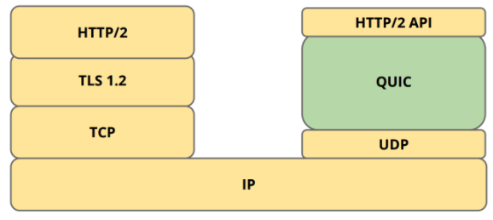
QUIC应该放在哪里？
1）如果你看看现代HTTPs连接层的组成,QUIC取代了TLS堆栈和HTTP2的一部分。QUIC协议实现了自己的加密层，所以不能使用现有的TLS 1.2。
2）它用UDP取代了TCP，QUIC上面是一个较小的HTTP2 API，用来与远程服务器通信。变小的原因是QUIC已经处理了多路复用和连接管理。

Slide 24
QUIC为什么quick？
1
消灭队首阻塞
Part 1
2
0RTT建连

Slide 25
􀂺1􀂽􀃾􀄈􀃿􀁴
消灭队首阻塞
Part 1
Notes:
对队首阻塞问题的解决更为彻底。
基于TCP的HTTP/2，尽管从逻辑上来说，不同的流之间相互独立，不会相互影响，但在实际传输方面，数据还是要一帧一帧的发送和接收，一旦某一个流的数据有丢包，则同样会阻塞在它之后传输的其它与它毫不相干的流的数据的传输。
而基于UDP的QUIC协议则可以更为彻底地解决这样的问题，让不同的流之间真正的实现相互独立传输，互不干扰。

Slide 26
2
0 RTT建连
Part 1
Notes:
QUIC的一个主要目标就是减少连接延迟，当客户端第一次连接服务器时，QUIC只需要1RTT（Round-Trip Time）的延迟就可以建立可靠安全的连接,相对于TCP+TLS的1-3次RTT要更加快捷。之后客户端可以在本地缓存加密的认证信息，在再次与服务器建立连接时可以实现0-RTT的连接建立延迟

Slide 27
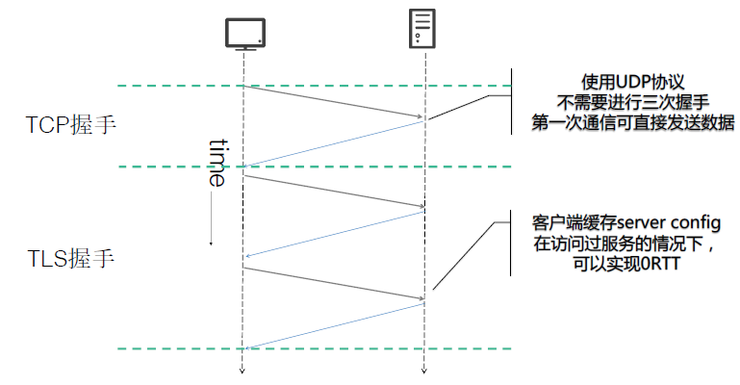

Slide 28
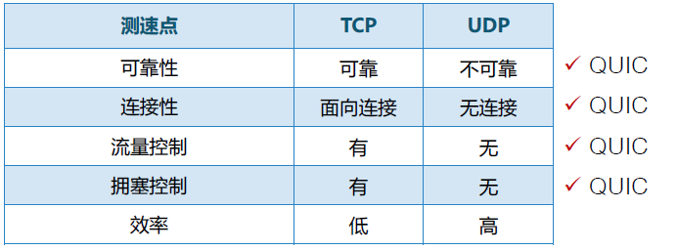
Part 1

Slide 29
QUIC原理简述——可靠性􀄂 􀂎
大家都知道UDP不可靠，如何解决丢包问题
Part 1
Part 1
前向纠错
失败重建
Notes:
QUIC中一个很棒的功能是FEC或前向纠错。每一个发送的数据包还会包含其它包的足够信息，这样丢失的数据包可以重建，而不必重新发送它。
这就是网络水平上的RAID 5。
正因为如此,这里有一种权衡:每个UDP数据包会包含比实际需要更多的有效载荷,因为它包含了潜在的丢失数据包,这种方式可以更容易地重塑丢失数据包。

Slide 30
QUIC原理简述——连接性􀂎
使用GUID来标识一个连接
Notes:
全局唯一标识符，简称GUID（发音为/ˈɡuːɪd/或/ˈɡwɪd/），是一种由算法生成的唯一标识，通常表示成32个16进制数字（0－9，A－F）组成的字符串，如：{21EC2020-3AEA-1069-A2DD-08002B30309D}，它实质上是一个128位长的二进制整数。GUID一词有时也专指微软对UUID标准的实现。
GUID的主要目的是产生完全唯一的数字。在理想情况下，任何计算机和计算机集群都不会生成两个相同的GUID。GUID的总数也足够大，达到了2¹²⁸（3.4×10³⁸）个，所以随机生成两个相同GUID的可能性是非常小的，但并不为0。所以，用于生成GUID的算法通常都加入了非随机的参数（如时间），以保证这种重复的情况不会发生。（见算法章节）

Slide 31
QUIC原理简述——流量控制
基于流和连接
更新偏移量限制

Slide 32
QUIC原理简述——拥塞控制
避免重传歧义
更多的ACK块

Slide 33
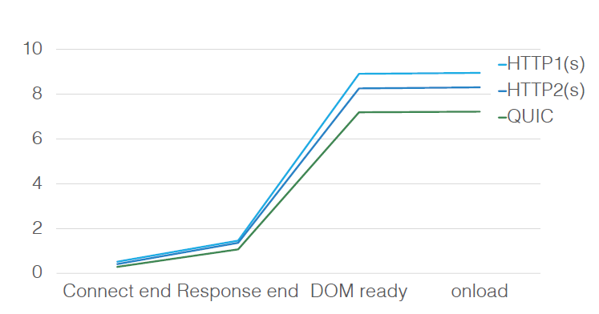
QUIC性能数据

Slide 34
Part 1
前端性能
Part 2

Slide 35
页面性能指标：
1）白屏时间（first Paint Time）
2）首屏时间
3）用户可操作时间(dom Interactive)
4）总下载时间
Part 1
Notes:
1）白屏时间（first Paint Time）——用户从打开页面开始到页面开始有东西呈现为止
2）首屏时间——用户浏览器首屏内所有内容都呈现出来所花费的时间
3）用户可操作时间(dom Interactive)——用户可以进行正常的点击、输入等操作，默认可以统计domready时间，因为通常会在这时候绑定事件操作
4）总下载时间——页面所有资源都加载完成并呈现出来所花的时间，即页面 onload 的时间

Slide 36
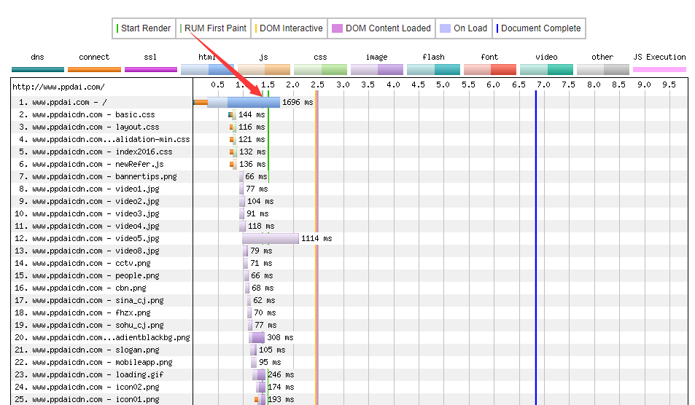
白屏时间= 开始渲染时间(首字节时间+HTML下载完成时间)+ 头部资源加载时间
Part 1
Notes:
大部分浏览器没有特定函数，必须想其他办法来监测。仔细观察 WebPagetest 视图分析发现，白屏时间出现在头部外链资源加载完附近，因为浏览器只有加载并解析完头部资源才会真正渲染页面。基于此我们可以通过获取头部资源加载完的时刻来近似统计白屏时间。尽管并不精确，但却考虑了影响白屏的主要因素：首字节时间和头部资源加载时间（HTML下载完成时间非常微小）。

Slide 37
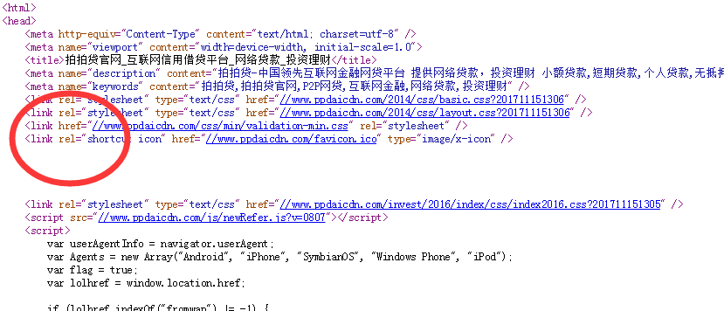

Slide 38
JS统计方法：
var timing = performance.timing;
var loadingTime = timing .domLoading - timing.navigationStart;//开始渲染时间
看一下navigator timing浏览器支持情况：

Slide 39
2）首屏时间
首屏时间的统计比较复杂，因为涉及图片等多种元素及异步渲染等方式。观察加载视图可发现，影响首屏的主要因素的图片的加载。通过统计首屏内图片的加载时间便可以获取首屏渲染完成的时间。
统计流程如下：
首屏位置调用 API 开始统计 ->
绑定首屏内所有图片的 load 事件 ->
页面加载完后判断图片是否在首屏内，找出加载最慢的一张 ->
首屏时间

Slide 40
3)统计用户可操作
用户可操作为所有DOM都解析完毕的时间，默认可以统计domready时间，因为通常会在这时候绑定事件操作。
对于使用了模块化异步加载的 JS 可以在代码中去主动标记重要 JS 的加载时间，这也是产品指标的统计方式。
使用jquery中的$(document).ready()即是此意义 :
window.performance.timing.domInteractive
window.performance.timing.domContentLoadedEventStart
计算公式：
performance.timing.domInteractive - performance.timing.navigationStart

Slide 41
4)总下载时间
默认可以统计onload时间，这样可以统计同步加载的资源全部加载完的耗时。
如果页面中存在很多异步渲染,可以将异步渲染全部完成的时间作为总下载时间。
计算公式：performance.timing.loadEventStart-performance.timing.navigationStart

Slide 42
(function performanceStatistics(){
var performance = window.performance;
if (!performance) {
// 当前浏览器不支持
console.log('你的浏览器不支持 performance 接口');
return ;
}
var timing = performance.timing;
// 如果我们需要尽量对页面加载周期的数据进行详细的统计分析：
console.log('统计模块性能时间：'); // 写出具体模块名称
console.log('准备新页面时间耗时: ' + (timing.fetchStart - timing.navigationStart) + 'ms');
console.log('重定向耗时: ' + (timing.redirectEnd - timing.redirectStart)+ 'ms');
console.log('Appcache 耗时: ' + (timing.domainLookupStart - timing.fetchStart)+ 'ms');
console.log('unload 前文档耗时: ' + (timing.unloadEventEnd - timing.unloadEventStart)+ 'ms');
console.log('DNS 查询耗时: ' + (timing.domainLookupEnd - timing.domainLookupStart)+ 'ms');
console.log('TCP连接耗时: ' + (timing.connectEnd - timing.connectStart)+ 'ms');
console.log('request请求耗时: ' + (timing.responseEnd - timing.requestStart)+ 'ms');
console.log('请求完毕至DOM加载: ' + (timing.domInteractive - timing.responseEnd)+ 'ms');
console.log('解释dom树耗时: ' + ( timing.domComplete - timing.domInteractive)+ 'ms');
console.log('load事件耗时: ' + ( timing.loadEventEnd - timing.loadEventStart)+ 'ms');
console.log('从开始至load完成: ' + ( timing.loadEventEnd - timing.navigationStart)+ 'ms');
// 至此，我们可以将页面加载过程中的相关耗时详尽的统计输出，分析耗时较长的地方并作出相关的优化。
})()

Slide 43
关键是怎么优化，发现问题有什么用
https://github.com/moveondo/H5-attention/blob/master/yahoo%E5%86%9B%E8%A7%84-H5%E4%BC%98%E5%8C%96.md

Slide 44
Thank You！

